Slide 1

第7课 记念刘和珍君

Slide 2

在中国现代文学史上，有一人被誉为“民族魂”。他时刻以深沉的情怀、睿智的目光关注着我们民族的生存状态和精神世界。在他逝世之时，举国哀悼，举世震惊。一友人送对联以示悼念：
译书尚未成功，惊闻殒星，中国何人领呐喊

Slide 3
先生已经作古，痛忆旧雨，文坛从此感彷徨

Slide 4
这位呐喊者便是鲁迅。今天我们来学习《记念刘和珍君》，看一看鲁迅是怎样为革命、为正义、为青年呐喊的。

Slide 5
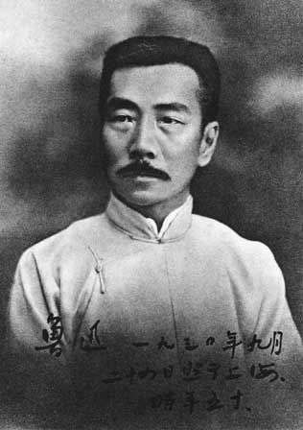
自嘲
运交华盖欲何求，未敢翻身已碰头。破帽遮颜过闹市，漏船载酒泛中流。横眉冷对千夫指，俯首甘为孺子牛。
躲进小楼成一统，管他冬夏与春秋。

Slide 6
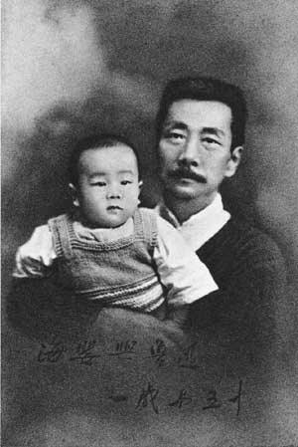
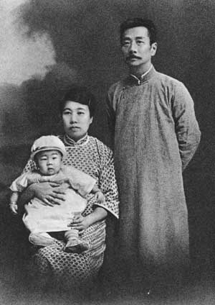
无情未必真豪杰
怜子如何不丈夫

Slide 7
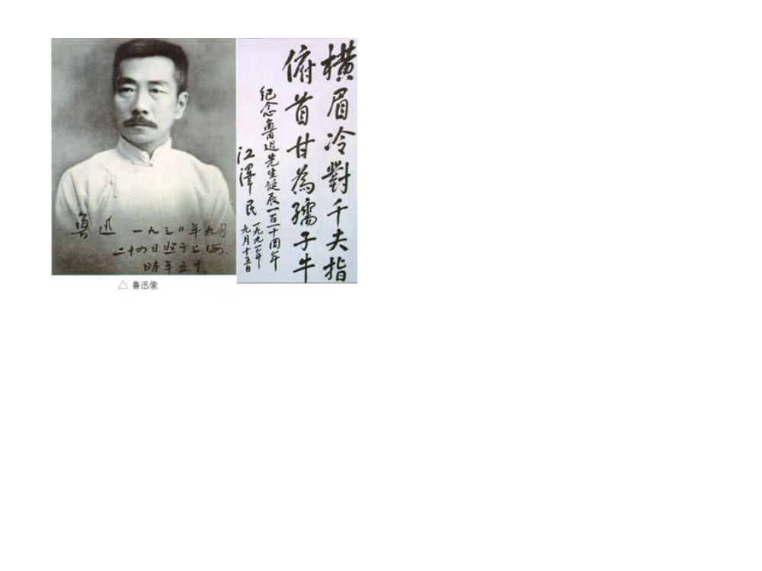
鲁迅（１８８１-１９３６）
中 国现代伟大的文学家和新文
学运动的奠基人。原名周树人， 字豫 才，浙江绍兴人。
●１９１８年５月，首次用“鲁迅”为笔名，发表中国现代文学史上第一篇白话小说《狂人日记》。
●１９２１年１２月发表的中篇小说《阿Ｑ正传》，是中国现代文学史上杰出的作品之一。
●小说集：《呐喊》《彷徨》《故事新编》（历史小说〕
●散文集：《朝花夕拾》
●散文诗集：《野草》
●他的作品是一部记录着对黑暗的愤懑和对光明渴慕的民族启示录

Slide 8
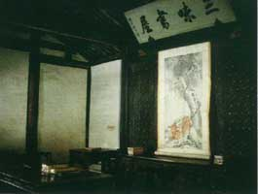
三味书屋
“我不知道家里人为什么要将我送到私塾里去了，而且还是全城中称为最严厉的书塾——从一扇黑油的竹门进去，第三间是书房。中间挂着一块扁道：三味书屋。

Slide 9
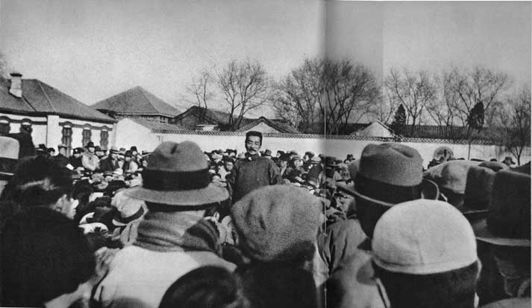
1932年11月27日摄于北京师范大学操场

Slide 10
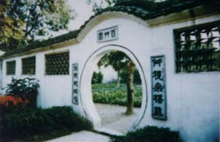
百草园
“我家的后院有一个很大的园，相传叫百草园。—其中似乎确凿只有一些野草；但那时却是我的乐园。”

Slide 11
写作背景
１９２６年３月，奉系军阀在日本帝国主义支持下进兵关内，冯玉祥率领的国民军同奉军作战。日本帝国主义公开援助奉军，派军舰驶入大沽口，炮击国民军。国民军开炮还击。日本帝国主义便向当时的北洋军阀段祺瑞执政府提出抗议，又联合英、法、意、荷、比、西等国驻北京公使，借口维护《辛丑条约》，提出种种无理条件，并且在天津附近集中各国军队，准备武力进攻。３月１８日，北京人民为了反对帝国主义侵犯我国主权，在天安门前集会抗议，会后到执政府前请愿。段祺瑞竟命令卫兵向请愿群众开枪，并用大刀铁棍追打砍杀，打死打伤２００余人，造成屠杀爱国人民的“三·一八”惨案。在这一惨案中，北京女子师范大学英文系学生、学生自治会主席刘和珍遇难了！刘和珍是鲁迅先生的学生，是位爱国的热血青年，她的牺牲给鲁迅先生带来了莫大的悲哀，而当时的反动文人还在一些刊物上发表文章对爱国青年进行污蔑、中伤，致使鲁迅先生悲愤之极，同年四月，写下了这篇纪念文章。

Slide 12
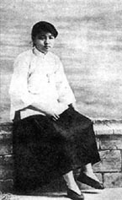
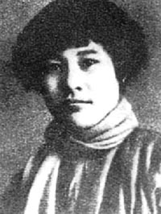
“三·一八”惨案中
牺牲的魏士毅
“三·一八”惨案中
牺牲的杨德群

Slide 13
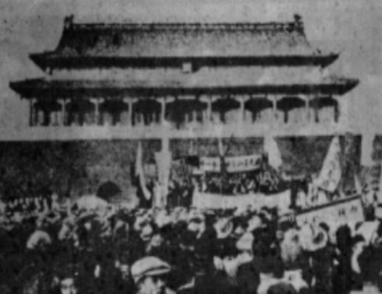
三·一八天安门前集会

Slide 14
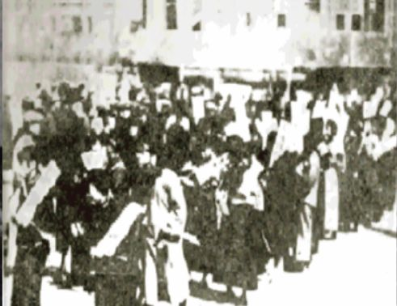
游 行 队 伍

Slide 15
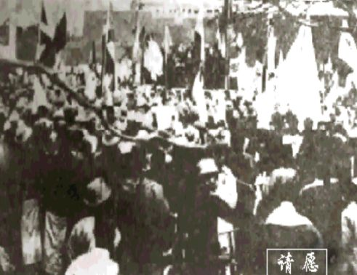
请 愿

Slide 16
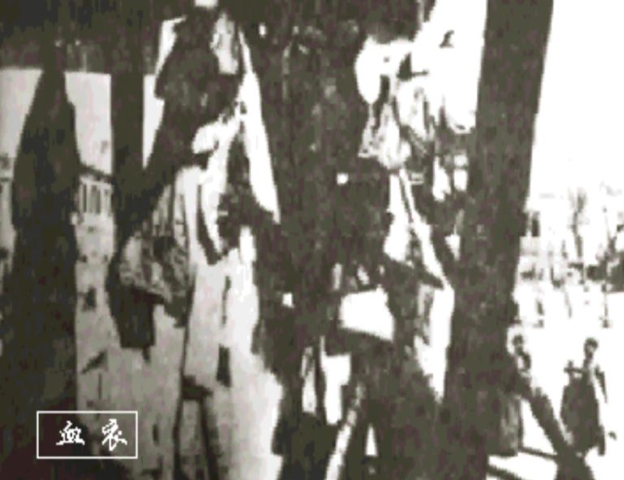

Slide 17
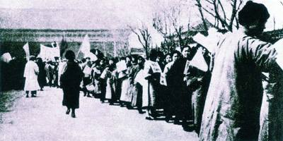
学生结队前往段祺瑞执政府请愿

Slide 18
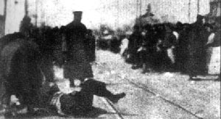
中弹倒下的大学生

Slide 19
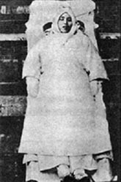
“三·一八”惨案中
牺牲的刘和珍

Slide 20
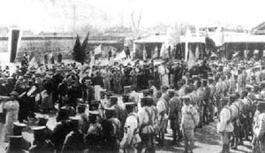
段祺瑞政府卫队与群众对峙的情形

Slide 21
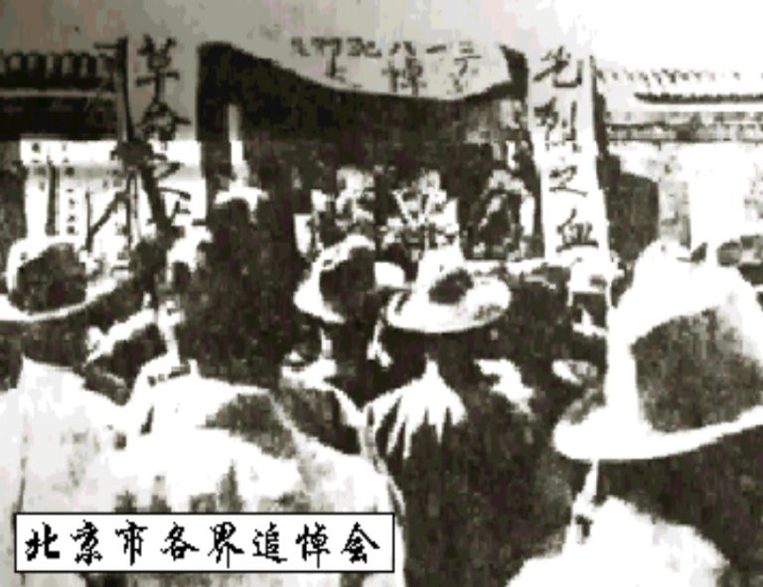

Slide 22
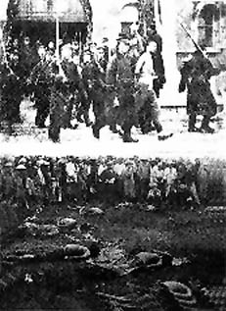
三一八惨案中
军阀残酷屠杀群众

Slide 23
注音
páihuái
dàng
徘徊 长歌当哭
菲薄 踌躇
桀骜 黯然
噩耗 肆无忌惮
喋血 攒射
屠戮 浸渍
绯红 和蔼
殒身不恤
fěibó
chóuchú
jié’ào
àn
è
dàn
dié
cuán
zì
lù
fēi
ǎi
yǔn xù

Slide 24
一、解题
1．刘和珍：北京女子师范大学英文系学生。“三一八”惨案中，身为学生自治会主席的刘和珍，动员组织同学集会游行。她扛着校旗到段祺瑞执政府门前请愿，段祺瑞竟命令卫兵开枪，刘和珍身中七弹，壮烈牺牲，时年22岁。

Slide 25
2． 文题中的“记”相当于“纪”字，并非鲁迅写了错别字。因为当时白话文刚刚兴起，有些用词并不是很规范。也有一说，认为鲁迅曾留学日本，他的用语用词受到过日文的影响。“记念”一词来自日文，义同中文的纪念。

Slide 26
二、在整体感知全文内容的基础上，抓住作者悲愤的感情线索，理清全文思路。

Slide 27

段落大意
揭露敌人
一、说明写作的原因和目的：
记念烈士
二、进一步说明写作的目的：
唤醒庸人
三、追叙认识经过，赞扬斗争精神。
(刘是怎么样的一个人？)
烈士的遇难
政府的诬蔑
四、遇害概况
文人的中伤
历史的反思

Slide 28
遇难细节：“从背部入，斜穿心肺”
“弹从左肩入，穿胸偏右出，也立仆”
五、遇难经过：
讽刺暴行：“伟大” “伟绩”“武功” （反语）
煤的类比——不宜用请愿这种斗争方式
六、总结教训：
陶潜的诗——青山埋总骨，有亲人友人哀悼亦足矣
当局者竟这样凶残
出乎意料
流言家竟如此下劣
七、热情讴歌赞颂：
中国女性竟如此从容
证明中国女子的勇毅没有消亡
惨案意义：
鼓舞人们前仆后继
三部:分
写作缘由
烈士生平事迹和遇害经过
教训和意义

Slide 29
第一部分（1、2），纪念刘和珍的缘由，分两层：一是为纪念烈士，二是为警醒庸人；
第二部分（3、4、5），追忆刘和珍的生平，共三层：分别是认识过程、遇难经过概况及遇难经过特写
第三部分（6、7），“三一八” 惨案的思索，分两层，分别论述情愿方式不当和精神永存人间。

Slide 30
三、研习课文
1．刘和珍在“三一八”惨案中牺牲了，年仅22岁。一个年轻的生命就这样殒落了，如一枝傲放的鲜花凋零了。这无疑是一个巨大的悲剧，鲁迅曾经说过：“悲剧是将人生有价值的东西毁灭给人看。”
下面我们不妨来探寻一下刘和珍身上有价值的东西，那些可贵的品质。

Slide 31
刘和珍——神情举止、品质、精神、性格、作者情感
●预定《莽原》全年
——“毅然”
坚定追求进步思想
“反抗”；
斗争精神
●参加师大学潮斗争
“微笑”、“温和”
温和善良
“黯然”、“泣下”
虑及母校
●前往执政府请愿，被杀害
——“欣然”前往
爱国热忱
★刘和珍：是一个渴求真理与进步，富于斗争精神，有远见卓识，温和善良而又具有爱国热忱的青年学生。

Slide 32
2．下面我们再来探寻一下刘和珍是怎样遇难的？也就是她是如何被毁灭的？
根据四、五部分讨论小结：
欣然前往请愿、中弹、无端喋血、未便死；
同行的张静淑、杨德群想扶起她，均中弹、立仆；
刘和珍还能坐起来，但头胸被猛击两棍，牺牲。

Slide 33
3．以上我们围绕着刘和珍的形象进行了一些探讨，涉及到课文第一、三、四部分，下面我们来探寻一下全文的思路：这篇文章共七个部分，看看这七个部分是以什么为线索来贯穿的？

Slide 34
点关键：抓住文中反复出现的语句。 文中反复出现的句子有两处需注意：

Slide 35
一处：
a、我也早觉得有写一点东西的必要了，这虽然于死者毫不相干，但在生者，却大抵只能如此而已。
b、我们还在这样的世上活着，我也早觉得有写一点东西的必要了。
c、忘却的救世主快要降临了罢，我正有写一点东西的必要了。
结合语境引导分析：鲁迅一向讲究用语简练，但此处为何如此罗嗦 ？三次“必要”的具体内容是什么？

Slide 36
第一处是有必要悼念烈士；第二处是有必要揭露这一场暴行；第三处是有必要在人们快遗忘的时候来总结教训意义。这句话三次出现，实际上是强调了作者写作目的有三：①悲痛的悼念②愤怒的揭露③沉痛的总结

Slide 37
另一处：
a、可是我实在无话可说；
b、我还有什么话可说呢？
c、呜呼，我说不出话，但以此记念刘和珍君！
结合语境引导分析：“无话可说”为何反复出现？这“说的无言”是否与前面“写的必要”及文中另一句“但是，我还有要说的话”相矛盾？

Slide 38
文章不是无情物，透过这几句看似矛盾又反复出现的话，我们可以发现这篇文章中潜藏着作者的感情：即“悲”与“愤”，正是用这样的感情链条，作者才将众多的内容如此有机地组织在一起。

Slide 39
4、探究鲁迅先生的感情变化（线索如何展开）

Slide 40
面对“三一八”惨案，面对被虐杀的爱国青年，鲁迅的感情是非常悲愤的，认为当天是民国以来最黑暗的一天，并在《无花的蔷薇之二》中写道：“如果中国还不至于灭亡，则已往的史实示教过我们，将来的事情便要大出于屠杀者的意料之外——
这不是一件事的结束，是一件事的开头。
墨写的谎言，决掩盖不住血的事实。
血债必须用同物偿还。拖欠得愈久，就要付出更大的利息。”
从中可见，鲁迅当时是何等悲愤，我们进一步来探究作者的悲愤之情。

Slide 41
1、在探究悲愤之情时，先结合分析作者的笔触涉及了哪几类人，悲与愤的感情所指。
作者愤是愤于三类人：一是当局者，其暴行竟是如此之凶残；二是所谓的学者文人，其流言竟是如此之无耻；三是庸人，鲁迅又称他们是“无恶意的闲人”，愤于他们甚至将烈士的行动作饭后的谈资，愤于他们的麻木。

Slide 42
2、探究鲁迅感情悲在何处？愤又在何处？
悲悼死难烈士
悲忆交往经过
悲议意义教训
愤揭反动当局
愤斥文人嘴脸
愤批庸人麻木
悲
愤

Slide 43
▲痛悼
说
▲揭露
悲愤
●小结
▲唤醒
（情感元素〕
无话可说
悲愤至极
悲愤的感情贯穿全文

Slide 44
四、重、难点句分析
各言所疑，各言所悟。

Slide 45
1、我也早觉得有写一点东西的必要了，
这虽然于死者毫不相干
2、我们还在这样的世上活着，我也早
觉得有写一点东西的必要了
突出写这篇文章的动机
3、我正有写一点东西的必要了
程度副词，更加
可是我实在无话可说。我只觉得所住的并非人间。四十多个青年的血，洋溢在我的周围，使我艰于呼吸视听，那里还能有什么言语？长歌当哭，是必须在痛定之后的。而此后几个所谓学者文人的阴险的论调，尤使我觉得悲哀。我已经出离愤怒了。我将深味这非人间的浓黑的悲凉；以我的最大哀痛显示于非人间，使它们快意于我的苦痛，就将这作为后死者的菲薄的祭品，奉献于逝者的灵前。
充满血腥和暴力的黑暗统治
为烈士的死难感到极度哀痛
愤怒到了极点
深深地体味
表示对死者的尊敬

Slide 46
真的猛士，敢于直面惨淡的人生，敢于正视淋漓的鲜血。这是怎样的哀痛者和幸福者？然而造化又常常为庸人设计，以时间的流驶，来洗涤旧迹，仅使留下淡红的血色和微漠的悲哀。在这淡红的血色和微漠的悲哀中，又给人暂得偷生，维持着这似人非人的世界。我不知道这样的世界何时是一个尽头！
真正的革命者
直接面对，不回避
直接面对，不回避
为人民的苦难而哀痛的人
以能为人民谋幸福而感到幸福的人
有是非观，但容易忘记烈士鲜血的民众

Slide 47
反动政府：残忍
白色恐怖
无话可说？
走狗文人：无耻
武力
镇压
思想
控制
默无声息的缘由？
＋
警告反动派
物极必反
沉默：爆发，灭亡？
呼唤后死者

Slide 48
始终微笑的和蔼的刘和珍君确是死掉了，这是真的，有她自己的尸骸为证；沉勇而友爱的杨德群君也死掉了，有她自己的尸骸为证；只有一样沉勇而友爱的张静淑君还在医院里呻吟。当三个女子从容地转辗于文明人所发明的枪弹的攒射中的时候，这是怎样的一个惊心动魄的伟大呵！中国军人的屠戮妇婴的伟绩，八国联军的惩创学生的武功，不幸全被这几缕血痕抹杀了。
但是中外的杀人者却居然昂起头来，不知道个个脸上有着血污……。
“伟绩”“武功”：反语，讽刺中外反动派的暴行。

Slide 49


